Slide 1
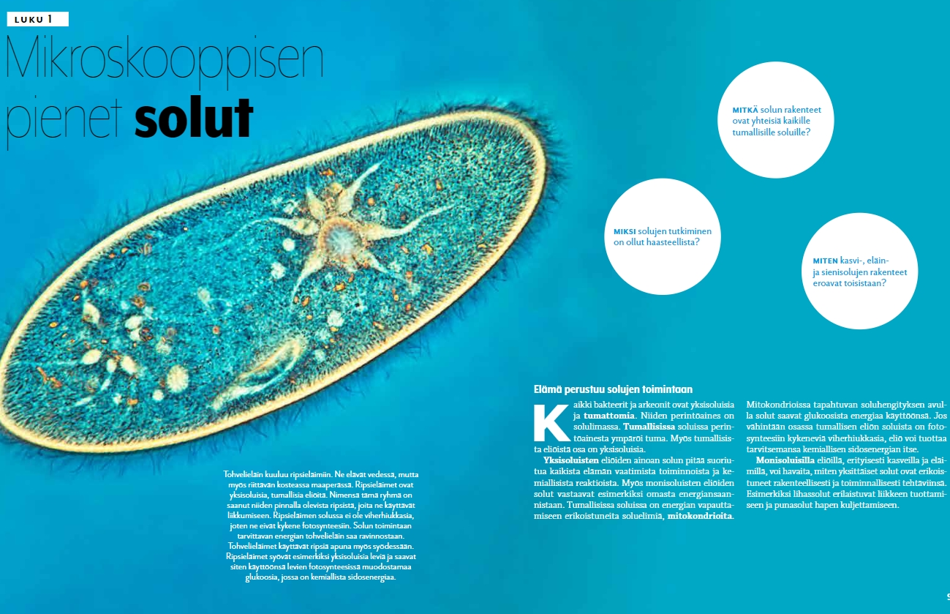
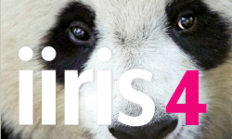

Slide 2
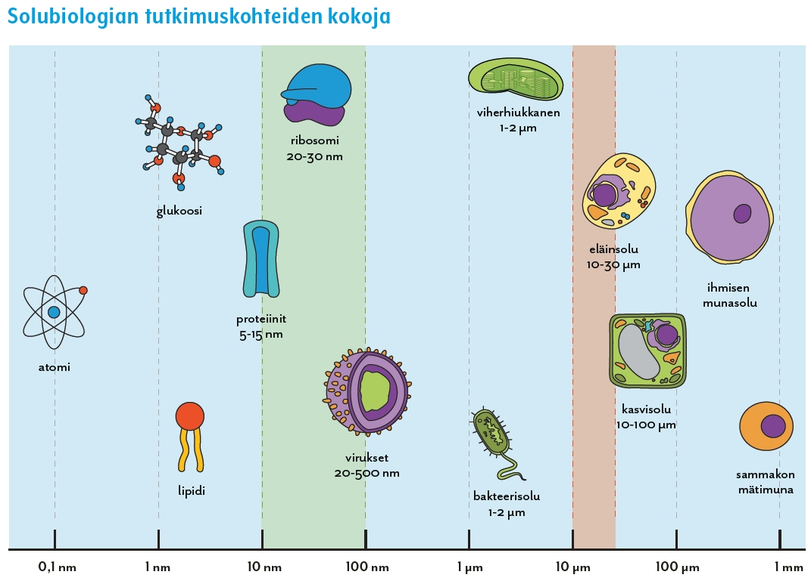

Notes:
Solujen, soluelinten ja biologisten molekyylien koko vaihtelee suuresti. Esimerkiksi suurimmat virukset ovat halkaisijaltaan jopa kymmeniä kertoja pienimpiä suurempia.

Slide 3
Valomikroskooppi
Notes:
Valomikroskoopissa suurennos on tyypillisesti 40-1000-kertainen. Elektronimikroskoopilla voidaan tutkia vain kuolleita soluja. Suurennos voi olla miljoonakertainen.

Slide 4
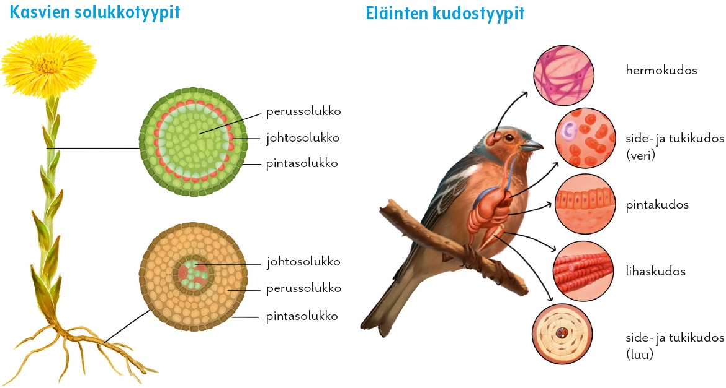

Slide 5
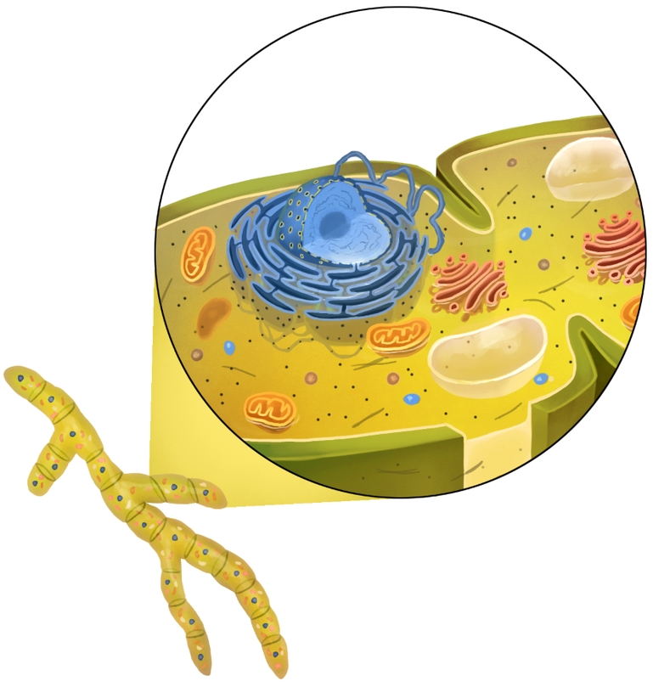
Sienisolun rakenne

Slide 6
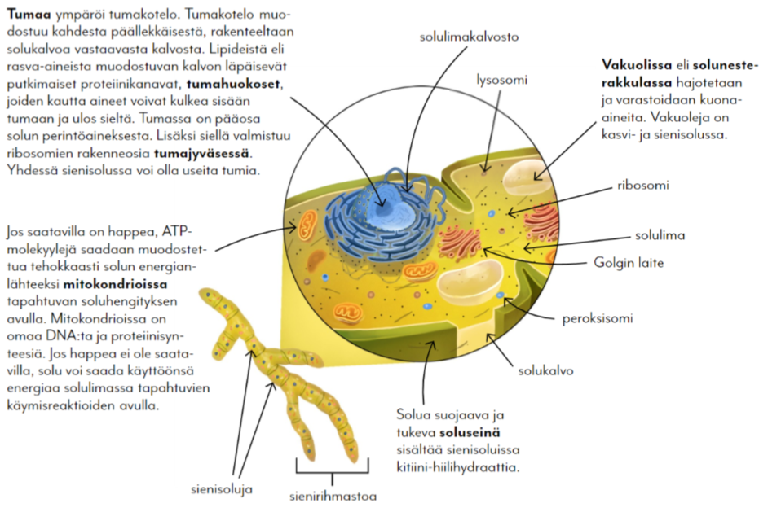
Sienisolun rakenne

Slide 7
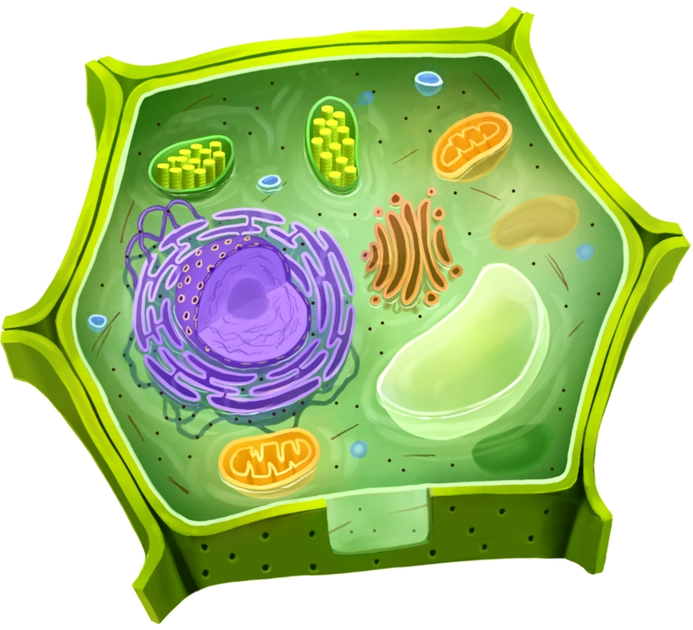
Kasvisolun rakenne

Slide 8
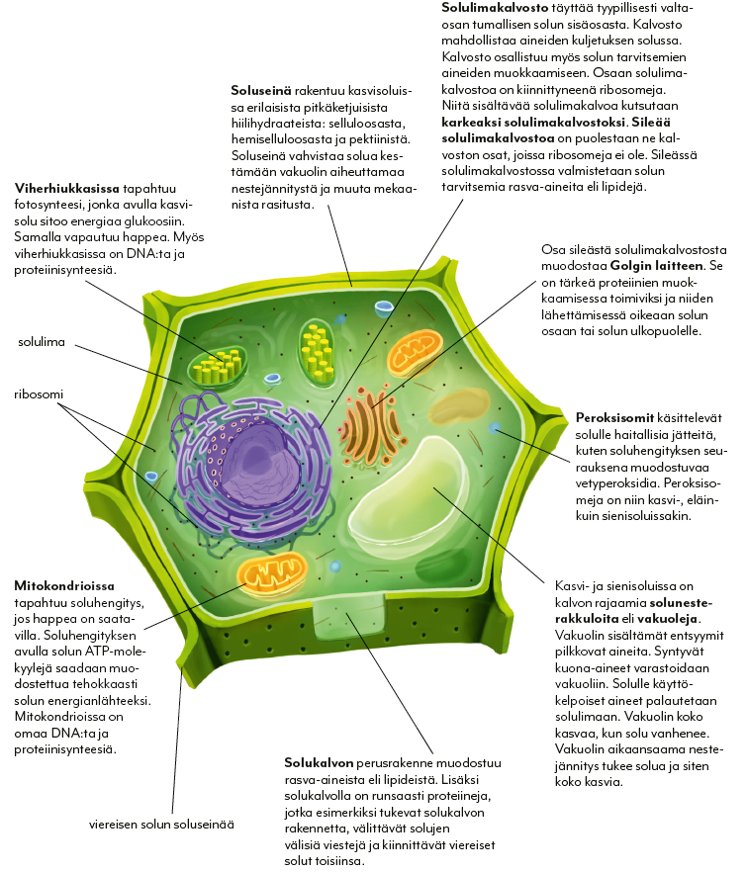
Kasvisolun
rakenne
= ei eläin-solussa

Slide 9
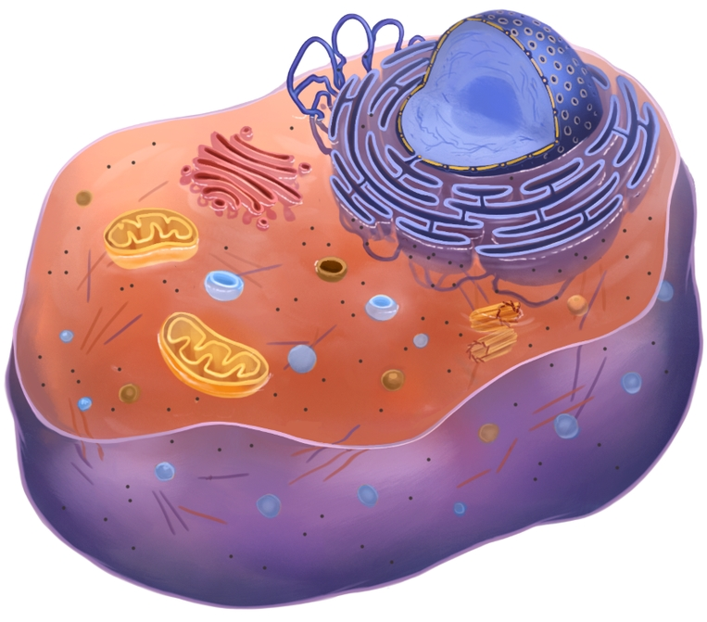
Eläinsolun rakenne

Slide 10
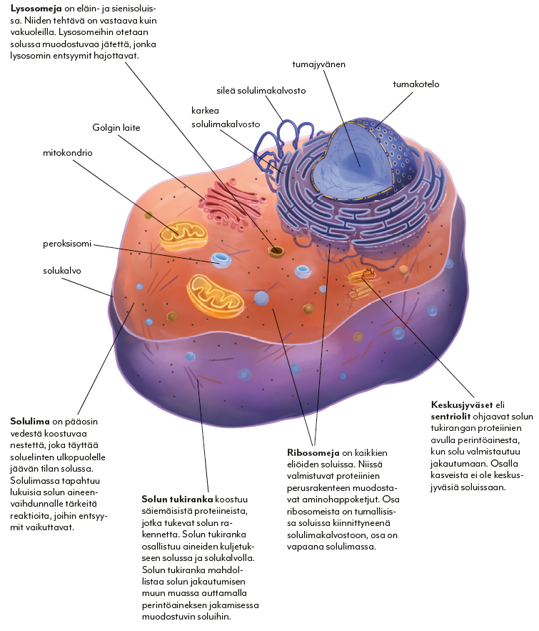
Eläinsolun
rakenne
= ei kasvi-solussa

Slide 11
Bakteerisolun rakenne

Slide 12
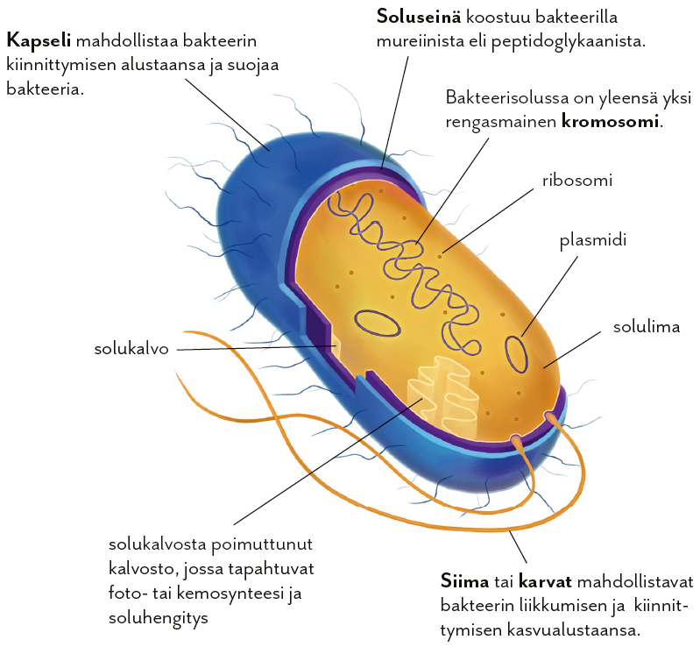
Bakteerisolun rakenne

Slide 13
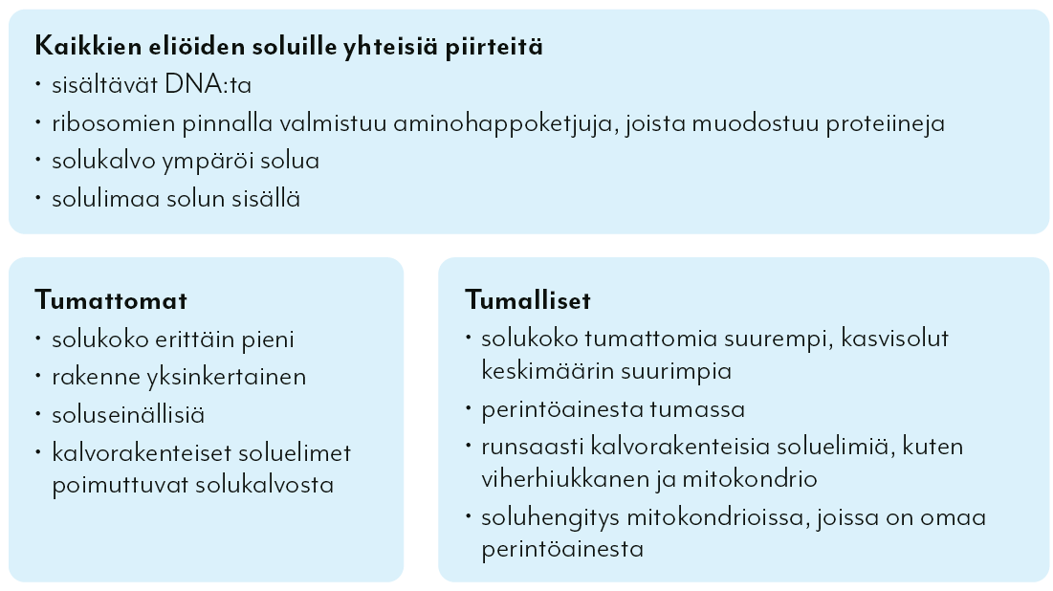

Slide 14
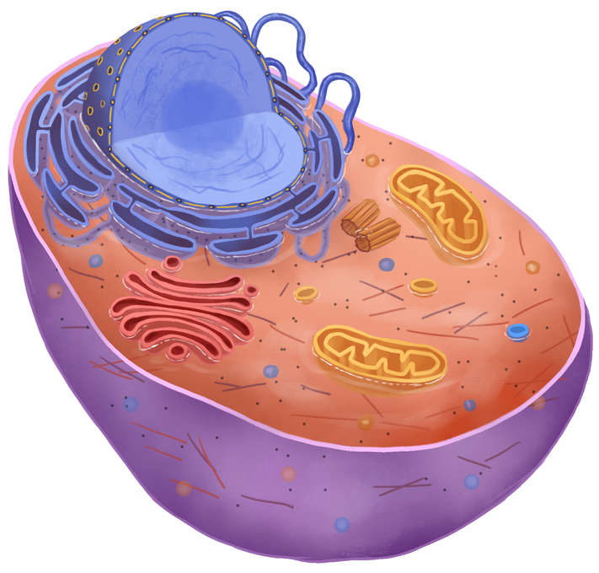
Painetun kirjan tehtävän 4 kuva

Slide 15
Kuvalähteet
Piirroskuvat
Joona Aalto: dia 2
Johanna Tarkela: diat 4, 5, 6, 7, 8, 9, 10, 11, 12, 14
Valokuvat
Science Photo Library / MV Photos: dia 1
Shutterstock: dia 3

